Slide 1
Årsplan - oppvekstbarnehagane

Slide 2
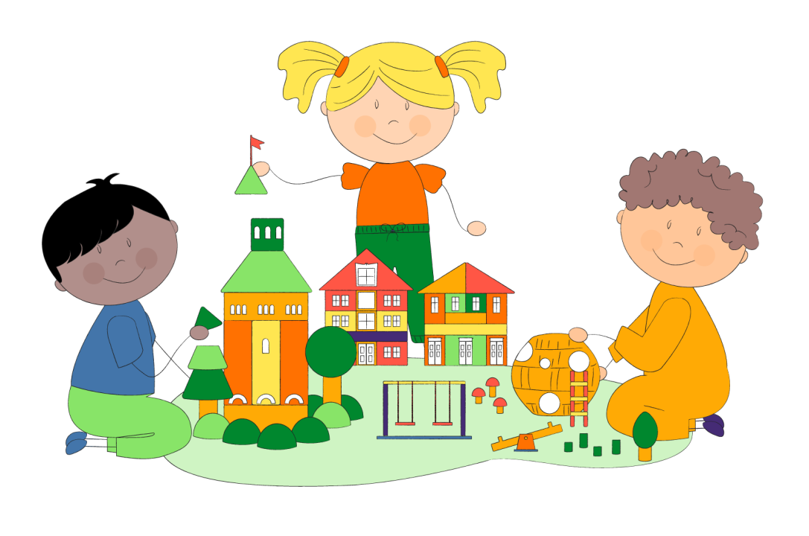
Velkommen til eit nytt år i Oppvekstbarnehagane på Sjernarøy, Ombo og Fogn.
Oppvekstsentera på Ombo, Sjernarøy og Fogn er ei kombinert løysing med både barnehagetilbod og grunnskuletilbod for elevar på 1.-7.klasse. I 2020 blei Finnøy samanslått med Stavanger kommune, noko som har medført endringar i organiseringa av barnehagestrukturen. Barnehagane på oppvekstsentera er nå organiserte som ei verksemd med ein verksemdsleiar/rektor som har kontor på Fogn, og avdelingsleiar/assisterande rektor på Ombo og Sjernarøy. Dette inneber tett samarbeid om både planar og barnehagebasert kompetanseheving.
Barnehagen har eit stort ansvar. Kvart einskilt barn skal oppleve omsorg og kvardagen saman med andre skal vere trygg, lærerik og utviklande. I tillegg skal barnehagen ha eit pedagogisk innhald som er tilpassa det einskilde barnet.
Oppvekstbarnehagane bygger si verksemd på Lov om barnehagar (2005), Rammeplan for barnehagen, overordna kvalitetsplan og styringsdokument i Stavanger kommune. I Meld. St.6 (2019 – 2020) står det at barnehagen skal gi muligheter for alle barn – uavhengig av sosial, kulturell og språklig bakgrunn, kjønn, kognitive og fysiske forskjeller. Dette medfører at vi kontinuerleg jobbar for at alle barn kjenner seg inkludert i fellesskapet og at personalet sett i verk tiltak tidleg når det blir avdekka at eit barn ikkje har det greitt, eller har behov for tilrettelegging og/eller hjelp frå andre instansar.
Stortingsmelding nr 24 (2012 – 2013) set fokus på at Ein god barndom varer heile livet og dermed kva betydning barnehagen har for det enkelte barn. Mest alle barn går nå i barnehagen, noko som medfører at barnehagen har ein sentral plass i barna sine første år. I samarbeid med heimane er åra i barnehagen med på å forme den sosiale utviklinga til barna slik at dei veit korleis dei kan få venner, korleis dei kan halde på venner og som har respekt for at vi er ulike. Satsingsområdet vårt dette året er også knytt til barn som er nysgjerrige på å lære noko nytt, som får utvikle og ta i bruk kreativiteten og som tar vare på miljøet.
I denne årsplanen finn du overordna informasjon om korleis vi driv barnehagane på øyane, samt informasjon om satsingsområde for barnehageåret. Du kan også klikke deg inn på den enkelte barnehage for å finne meir konkret informasjon om rutinar og årshjul.
Vi håper alle – både store og små – vil få eit flott år i Oppvekstbarnehagane.

Slide 3
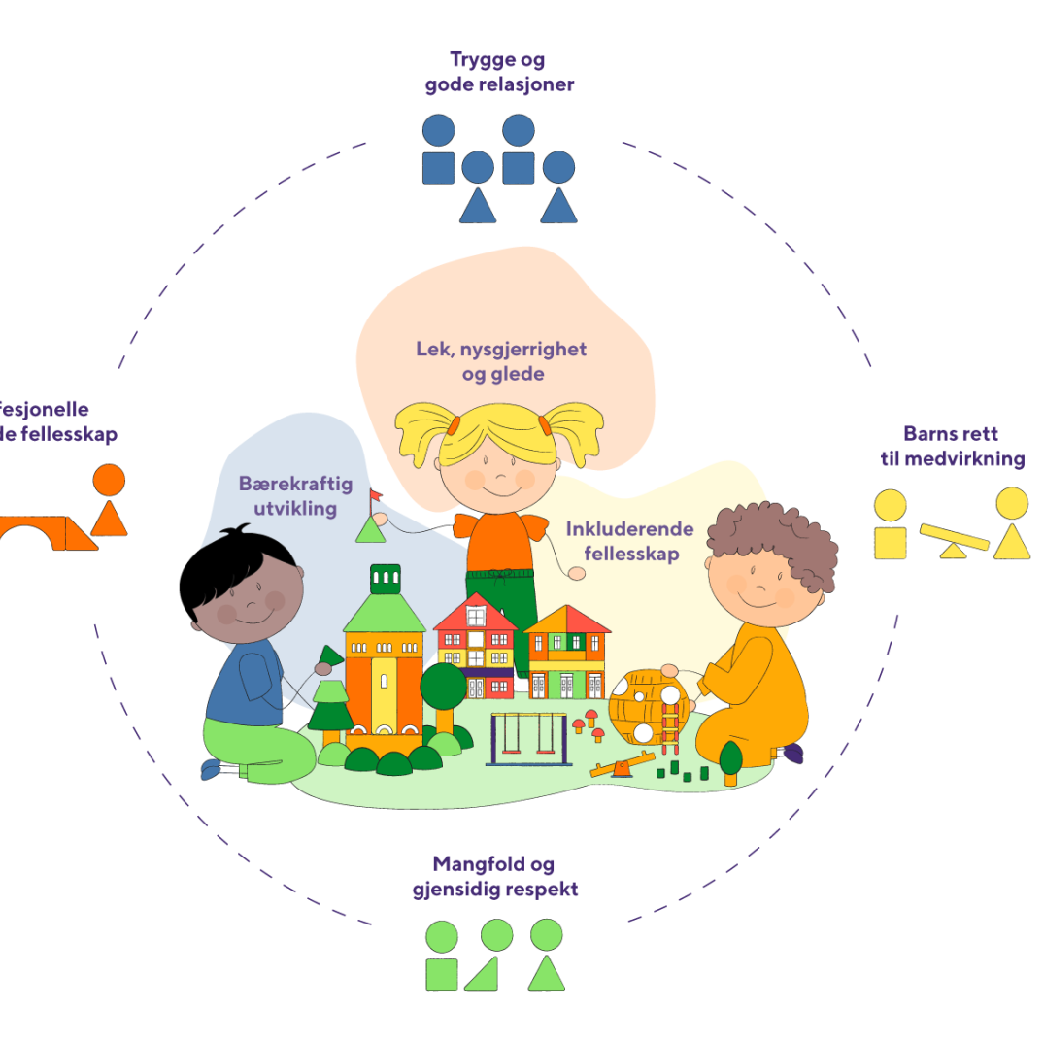
Fokusområde
Dette året har me valt å ha ekstra fokus på inkluderande fellesskap i våre barnehagar. Avdelingane vil jobbe med forskjellige tema, men med inkluderande fellesskap som utgangspunkt.
Oppvekstbarnehagane har i arbeidet med temaet tatt utgangspunkt i Stavanger kommune sin «Strategi for kvalitet». Barnehageåra 2022-2024 har hatt ekstra fokus på Leik nysgjerrighet og glede.

Slide 4
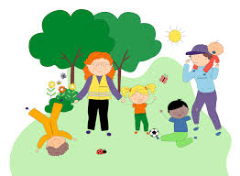
Eg har vener i barnehagen som er glad for å sjå meg og vere i lag med meg.
Eg får tilpassa støtte til samspel når eg treng det.
Eg kjenner at dei vaksne kjenner og forstår meg.
Eg får god støtte i språkutviklinga mi.
Å møte individets behov for omsorg, tryggleik tilhørsle og anerkjenning og sikre at barna får ta del i og medvirke i fellesskapet, er viktige verdiar som skal vises igjen i barnehagen.
Å vere ein del av av eit inkluderande fellesskap er tett kobla på barns rett til eit trygt og godt barnehagemiljø.
Ei inkluderande fellesskap bygger og på trygge og gode relasjonar, mangald og gjensidig respekt og barns rett til medvirkning.

Slide 5
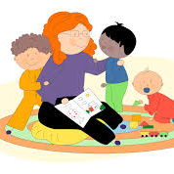
Teikn på god praksis
Me kartlegg aldri barna før me har kartlagt oss sjølv.
Me bygg kultur for inkludering, tryggleik og glede for barn kvar dag.
Me jobbar målretta og systematisk for at alle barn er inkludert i meiningsfulle fellesskap.
Me er tydelege vaksne.
Me reflekterer over og utfordrar eigen praksis.
Me arbeidar tidleg og gjer systematiske grep dersom noko bekymrar oss.
Me er opptekne av å inkludera føresette i barnehagens arbeid.

Slide 6
«Stavangerbarnehagen mot 2030 – strategi for kvalitet i barnehage»
"Stavangerbarnehagen mot 2030 – strategi for kvalitet i barnehage” skal ivareta heilheit og samanheng i utviklinga av barnehagane i Stavanger. Strategiplanen skal vera eit arbeidsreiskap for arbeidet i kommunen. Den skal prega årsplanen vår, og vera førande for satsningsområdene våre. Strategiplanen skal også danne grunnlaget for kompetanseheving og utvikling i barnehagen.
Stavanger kommune har formulert fire prinsipper som stavangerbarnehagen skal rette særskilt merksemd mot, og som skal liggje til grunn for barnehagen sin praksis.
Trygge og gode relasjonar
Mangfald og gjensidig respekt
Barns rett til medverknad
Lærande fellesskap
Strategien har også tre satsningsområder som tek utgangspunkt i kommuneplanens samfunnsdel og er forankra i rammeplanens formål og verdigrunnlag. Satsningsområdene rettar merksemda mot barnehagen sitt formål og utviklingsområder som skal være felles og samlande for stavangerbarnehagen. Desse tre satsingsområda er:
Leik, nysgjerrighet og glede
Inkluderande felleskap
Berekraftig utvikling i barnehagen
Oppvekstbarnehagane har ut i frå dette valt å arbeida mest med inkluderande fellesskap.
Alle barnehagar er pålagt gjennom lov og rammeplan å skrive ein eigen årsplan. Den skal presentere barnehagen på ein slik måte at det tydeleg kjem fram korleis personalet jobbar med føringane frå rammeplanen.
Barnehagen skal vere ein lærende organisasjon og då er utviklingsarbeid ein kontinuerleg prosess. Dette dannar grunnlaget for det pedagogiske innhaldet og tyder blant anna å omsetje rammeplanen sine intensjonar og mål til praksis. Systematisk vurdering- og refleksjonsarbeid knytta til planar og praksis legg grunnlaget for barnehagen som lærande organisasjon.

